Slide 1
第3章 数字移动通信系统（2G）

Slide 2
3.1 GSM系统概述
GSM的英文全名为：Global System for Mobile Communications，中文译为全球移动通信系统，俗称“全球通”，是一种起源于欧洲的数字移动通信系统标准。
但由于各国之间的移动通信系统的体制和标准不统一，移动通信很难实现国家间的漫游，为了方便全欧洲统一使用移动电话，北欧国家向CEPT（欧洲邮电行政大会）建议制定一种公共的数字移动通信系统标准，统一规范欧洲电信业务，因此成立了一个在ETSI技术委员会下的“移动特别小组（Group Special Mobile）”，简称“GSM”，来制定有关的标准和建议书。
Notes:
早在1982年，欧洲已有几大模拟蜂窝移动系统在运营，例如北欧多国的NMT（北欧移动电话）和英国的TACS（全接入通信系统)，西欧其它各国也提供移动业务。

Slide 3

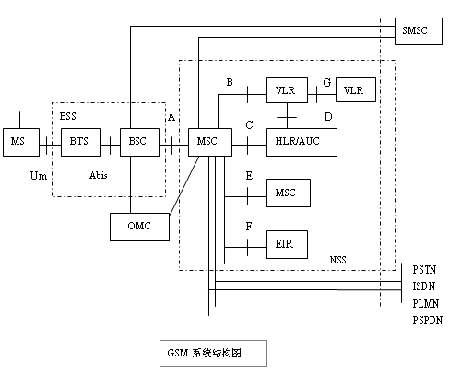

3.1.1 GSM系统的结构
BSS(基站子系统)
由MS（移动台），BSS(基站子系统)，
NSS（网络子系统）组成
NSS（网络子系统）
Notes:
MS（移动台）它包括ME（移动设备）和SIM（用户识别模块）卡，移动台可分为车载台、便携台和手机3类，其主要作用是通过无线接口接入网络系统，也提供人机接口。
SIM卡是识别卡，用来识别用户，它基本上是一张符合ISO标准的“智慧”磁卡，其中包含与用户有关的无线接口的信息，也包括鉴权和加密的信息。除紧急呼叫外，移动台都需要插入SIM卡才能得到通信服务。
VLR是一个动态的数据库，用于存储进入其控制区用户的数据信息，例如用户的号码、所处位置区的识别、向用户提供的服务等参数，一旦用户离开了该VLR的控制区，用户的有关数据将被删除。
HLR是一个静态数据库，每个移动用户都应在其HLR登记注册。HLR主要用来存储有关用户的参数和有关用户目前所处位置的信息。
EIR用来存储有关移动台设备参数的数据库，对移动设备进行识别、监视和闭锁等。
AUC专用于GSM系统的安全性管理，进行用户鉴权及对无线接口上的语音、数据、信令信号进行加密，以防止无权用户的接入和保证移动用户的通信安全。
SMSC（Short Message Service Center短消息业务中心）与NSS连接可实现点对点短消息业务，与BSS连接完成小区广播短消息业务。
在实际的GSM网络中，可根据不同的运营环境和网络需求进行网络配置。具体的网络单元可用多个物理实体来承担，也可以将几个网络单元合并为一个物理实体，比如将MSC和VLR合并在一起，也可以把HLR、EIR和AUC合并为一个物理实体。

Slide 4
1、网络各部分的主要功能
MS（移动台）它包括ME（移动设备）和SIM（用户识别模块）卡，移动台可分为车载台、便携台和手机3类，其主要作用是通过无线接口接入网络系统，也提供人机接口。
SIM卡是识别卡，用来识别用户，它基本上是一张符合ISO标准的“智慧”磁卡，其中包含与用户有关的无线接口的信息，也包括鉴权和加密的信息。除紧急呼叫外，移动台都需要插入SIM卡才能得到通信服务。

Slide 5
3.1.1 GSM系统的结构
BSS(基站子系统)
由MS（移动台），BSS(基站子系统)，
NSS（网络子系统）组成
NSS（网络子系统）
Notes:
MS（移动台）它包括ME（移动设备）和SIM（用户识别模块）卡，移动台可分为车载台、便携台和手机3类，其主要作用是通过无线接口接入网络系统，也提供人机接口。
SIM卡是识别卡，用来识别用户，它基本上是一张符合ISO标准的“智慧”磁卡，其中包含与用户有关的无线接口的信息，也包括鉴权和加密的信息。除紧急呼叫外，移动台都需要插入SIM卡才能得到通信服务。
VLR是一个动态的数据库，用于存储进入其控制区用户的数据信息，例如用户的号码、所处位置区的识别、向用户提供的服务等参数，一旦用户离开了该VLR的控制区，用户的有关数据将被删除。
HLR是一个静态数据库，每个移动用户都应在其HLR登记注册。HLR主要用来存储有关用户的参数和有关用户目前所处位置的信息。
EIR用来存储有关移动台设备参数的数据库，对移动设备进行识别、监视和闭锁等。
AUC专用于GSM系统的安全性管理，进行用户鉴权及对无线接口上的语音、数据、信令信号进行加密，以防止无权用户的接入和保证移动用户的通信安全。
SMSC（Short Message Service Center短消息业务中心）与NSS连接可实现点对点短消息业务，与BSS连接完成小区广播短消息业务。
在实际的GSM网络中，可根据不同的运营环境和网络需求进行网络配置。具体的网络单元可用多个物理实体来承担，也可以将几个网络单元合并为一个物理实体，比如将MSC和VLR合并在一起，也可以把HLR、EIR和AUC合并为一个物理实体。

Slide 6
BSS(基站子系统)主要的功能是负责无线发射和管理无线资源。BSS由BTS（基站收发台）和BSC（基站控制器）组成。 BSS中的BTS是用户终端的接口设备，BSC可以控制一个或多个BTS，可以控制信道分配，通过BTS对信号强度的检测来控制移动台和BTS的发射功率，也可作出执行切换的决定。
NSS（网络子系统）由MSC（移动交换中心）和OMC（操作维护中心）以及HLR（归属位置寄存器）、VLR（访问位置寄存器）、AUC（鉴权中心）和EIR（设备标志寄存）等组成。NSS主要负责完成GSM系统内移动台的交换功能和移动性管理、安全性管理等。

Slide 7
3.1.1 GSM系统的结构
BSS(基站子系统)
由MS（移动台），BSS(基站子系统)，
NSS（网络子系统）组成
NSS（网络子系统）
Notes:
MS（移动台）它包括ME（移动设备）和SIM（用户识别模块）卡，移动台可分为车载台、便携台和手机3类，其主要作用是通过无线接口接入网络系统，也提供人机接口。
SIM卡是识别卡，用来识别用户，它基本上是一张符合ISO标准的“智慧”磁卡，其中包含与用户有关的无线接口的信息，也包括鉴权和加密的信息。除紧急呼叫外，移动台都需要插入SIM卡才能得到通信服务。
VLR是一个动态的数据库，用于存储进入其控制区用户的数据信息，例如用户的号码、所处位置区的识别、向用户提供的服务等参数，一旦用户离开了该VLR的控制区，用户的有关数据将被删除。
HLR是一个静态数据库，每个移动用户都应在其HLR登记注册。HLR主要用来存储有关用户的参数和有关用户目前所处位置的信息。
EIR用来存储有关移动台设备参数的数据库，对移动设备进行识别、监视和闭锁等。
AUC专用于GSM系统的安全性管理，进行用户鉴权及对无线接口上的语音、数据、信令信号进行加密，以防止无权用户的接入和保证移动用户的通信安全。
SMSC（Short Message Service Center短消息业务中心）与NSS连接可实现点对点短消息业务，与BSS连接完成小区广播短消息业务。
在实际的GSM网络中，可根据不同的运营环境和网络需求进行网络配置。具体的网络单元可用多个物理实体来承担，也可以将几个网络单元合并为一个物理实体，比如将MSC和VLR合并在一起，也可以把HLR、EIR和AUC合并为一个物理实体。

Slide 8
MSC（移动交换中心）是GSM网络的核心部分，也是GSM系统与其他公用通信系统之间的接口，主要是对位于它所管辖区域中的移动台进行控制、交换。
OMC(操作维护中心）主要对GSM网络系统进行管理和监控。
VLR（访问位置寄存器）是一个动态的数据库，用于存储进入其控制区用户的数据信息，例如用户的号码、所处位置区的识别、向用户提供的服务等参数，一旦用户离开了该VLR的控制区，用户的有关数据将被删除。

Slide 9
HLR（归属位置寄存器）是一个静态数据库，每个移动用户都应在其HLR登记注册。HLR主要用来存储有关用户的参数和有关用户目前所处位置的信息。
EIR（设备标志寄存）用来存储有关移动台设备参数的数据库，对移动设备进行识别、监视和闭锁等。
AUC（鉴权中心）专用于GSM系统的安全性管理，进行用户鉴权及对无线接口上的语音、数据、信令信号进行加密，以防止无权用户的接入和保证移动用户的通信安全。

Slide 10
SMSC（短消息业务中心）与NSS连接可实现点对点短消息业务，与BSS连接完成小区广播短消息业务。
在实际的GSM网络中，可根据不同的运营环境和网络需求进行网络配置。具体的网络单元可用多个物理实体来承担，也可以将几个网络单元合并为一个物理实体，比如将MSC和VLR合并在一起，也可以把HLR、EIR和AUC合并为一个物理实体。

Slide 11







2、GSM网络接口
Notes:
A接口。 A接口定义为网络子系统与基站子系统之间的通信接口，其物理连接是通过采用标准的2.048Mb/sPCM数字传输链路来实现。此接口传送的信息包括对移动台及基站的管理、移动性和呼叫接续管理等。
Abis接口。 Abis接口定义为基站子系统的基站控制器与基站收发信机两个功能实体之间的通信接口， 用于BTS（不与BSC放在一处）与BSC之间的远端互连方式。该接口支持所有向用户提供的服务，并支持对BTS无线设备的控制和无线频率的分配。
Um接口。又称为空中接口，定义为移动台与基站收发信机之间的无线通信接口， 它是GSM系统中最重要、 最复杂的接口。此接口传递的信息包括无线资源管理、移动性管理和接续管理等。
B接口，B接口定义为移动交换中心与访问位置寄存器之间的内部接口，用于MSC向VLR询问有关移动台当前位置信息或者通知VLR有关MS的位置更新信息等。
C接口。C接口定义为MSC与HLR之间的接口，用于传递路由选择和管理信息，两者之间是采用标准的2.048 Mb/s PCM数字传输链路实现的。

Slide 12
2、GSM网络接口
A接口。 A接口定义为网络子系统与基站子系统之间的通信接口，其物理连接是通过采用标准的2.048Mb/sPCM数字传输链路来实现。此接口传送的信息包括对移动台及基站的管理、移动性和呼叫接续管理等。
Abis接口。 Abis接口定义为基站子系统的基站控制器BSC与基站收发信机BTS两个功能实体之间的通信接口， 用于BTS（不与BSC放在一处）与BSC之间的远端互连方式。该接口支持所有向用户提供的服务，并支持对BTS无线设备的控制和无线频率的分配。

Slide 13
Um接口。又称为空中接口，定义为移动台与基站收发信机之间的无线通信接口， 它是GSM系统中最重要、 最复杂的接口。此接口传递的信息包括无线资源管理、移动性管理和接续管理等。
B接口，B接口定义为移动交换中心与访问位置寄存器之间的内部接口，用于MSC向VLR询问有关移动台当前位置信息或者通知VLR有关MS的位置更新信息等。
C接口。C接口定义为MSC与HLR之间的接口，用于传递路由选择和管理信息，两者之间是采用标准的2.048 Mb/s PCM数字传输链路实现的。

Slide 14
D接口。 D接口定义为HLR与VLR之间的接口，用于交换移动台位置和用户管理的信息，保证移动台在整个服务区内能建立和接收呼叫。由于VLR综合于MSC中，因此D接口的物理链路与C接口相同。
E接口。E接口为相邻区域的不同移动交换中心之间的接口，用于移动台从一个MSC控制区到另一个MSC控制区时交换有关信息，以完成越区切换。
F接口。F接口定义为MSC与EIR之间的接口，用于交换相关的管理信息。

Slide 15
G接口。G接口定义为两个VLR之间的接口。当采用临时移动用户识别码（TMSI）时，此接口用于向分配TMSI的VLR询问此移动用户的国际移动用户识别码（IMSI）的信息。
GSM系统通过MSC与其他公用电信网互连，一般采用SS7号信令系统接口。其物理链接方式是通过在MSC与PSTN或ISDN交换机之间采用2.048 Mb/s PCM数字传输链路实现。

Slide 16
3.1.2 GSM的区域和识别号码
1、区域的划分
GSM服务区。是指移动台可获得服务的区域，这些服务区具有完全一致的MS－BS接口。一个服务区可包含一个或多个公用陆地移动通信网（PLMN），从地域上说，可对应一个国家或多个国家，也可以是一个国家的一部分。
PLMN。可由一个或多个移动交换中心组成。该区具有共同的编号制度和路由计划，其网路与公众交换电话网互连，形成整个地区或国家规模的通信网。

Slide 17
MSC区。是指MSC所覆盖的服务区，提供信号交换功能及和系统内其它功能的连接，从位置上看，包含多个位置区。
位置区。一般由若干个基站区组成，移动台在位置区内移动时无需进行位置的登记或更新。
基站区。指基站提供服务的所有的区域，也叫做小区。
扇区。当基站收发天线采用定向天线时，基站区可分为若干个扇区。若采用120度定向天线，一个小区分为3个扇区；若为60度，则为6个扇区。

Slide 18
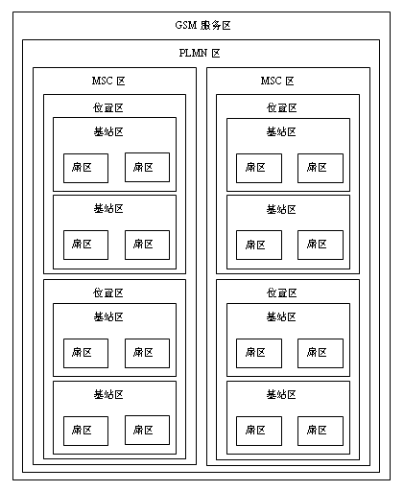
图3-2 GSM的区域定义

Slide 19
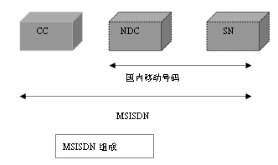
2、GSM系统中的各种识别号码
1） MSISDN（移动台国际身份号码）
国家码
移动台国内身份码（国内目的码+用户码）
手机号码
图3-3 移动台国际身份号码的格式
MSISDN=CC+NDC+SN （3-1 ）
Notes:
MSISDN是一个完整的手机号码，包括国家代码、移动网络码以及 subscriber number，用户可以通过此号码直接拨打电话给手机用户。
具体结构如下：
国家码(Country Code, CC)：前缀的1到3位数字，标识手机所在国家或地区。
网络码(National Destination Code, NDC)：紧随国家码之后的1到3位数字，用于标识特定的移动网络运营商。
子订户号 Subscriber Number (SN)：剩下的数字，用于标识该网络内的特定用户。
在中国大陆，+86是国家码，接着的1-3位是网络码，后面的8位是子订户号，所以一个完整的中国大陆手机号码（MSISDN）格式可能是：+86 13xx xxxxxxx。

Slide 20
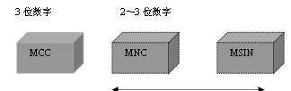
2）IMSI——国际移动用户识别码
国内IMSI
IMSI
图3-4 国际移动用户识别码的格式
IMSI=MCC+MNC+MIN
国际移动用户识别码=移动国家码+移动网络码+移动用户标志
Notes:
IMSI (International Mobile Subscriber Identity) 是国际移动用户识别码，是全球范围内唯一标识蜂窝网络中移动用户的永久身份号码。IMSI由一系列数字组成，主要用于在网络内部流程中识别并跟踪用户的身份，如注册、鉴权、计费等。
IMSI的结构包括以下几个部分：
MCC (Mobile Country Code): 移动国家码，由3位数字组成，标识用户所属的国家或地区。
MNC (Mobile Network Code): 移动网络码，由2或3位数字组成，标识用户所在的移动网络运营商。
MSIN (Mobile Subscriber Identification Number): 移动用户识别号码，通常由10位或以上的数字组成，用于标识运营商网络内的特定用户。
460-00-1234567890，其中"310"代表美国的MCC，"00"为MNC，而"1234567890"则是该美国运营商网络内某一用户的MSIN。

Slide 21
3） MSRN（移动台漫游号码）
MSRN由以下3部分组成：
CC＝国家号 （中国为86）
NDC＝国内目的地号
SN＝用户号，在此情况下，SN是MSC交换机的地址。
4） TMSI——临时移动用户识别码
考虑到移动用户识别码的安全性， GSM系统能提供安全保密措施，即空中接口无线传输的识别码 采用临时移动用户识别码(TMSI)代替IMSI。
两者之间可按一定的算法互相转换。 访问位置寄存器(VLR)可给来访的移动用户分配一个TMSI(只限于在该访问服务区使用)。
Notes:
Mobile Station Roaming Number -- 移动通信站漫游号码
这是针对移动台的移动特性所使用的号码。每次呼叫发生时，HLR知道目前用户处在哪一个MSC/VLR服务区内,为了向GMSC提供一个本次路由选择的临时号码,HLR请当前的MSC/VLR分配一个移动台漫游号码(MSRN)给被叫用户,并将此号码送给HLR。HLR再将此号码转发给GMSC，此时GMSC就能根据此号码将主叫用户接至所在的MSC/VLR。
当漫游用户接收到来自外部网络的呼叫时，漫游地网络（VLR/MSC）无法直接通过用户的IMSI或MSISDN来接通呼叫，因为它不知道用户的当前位置信息。
由于IMSI的重要性和敏感性，实际网络中通常会对IMSI进行加密或使用临时性的TMSI（Temporary Mobile Subscriber Identity）以保护用户的隐私和安全。
临时识别码的设置是为了防止非法个人或团体通过监听无线路径上的信令交换而窃得移动客户真实的客户识别码(IMSI)或跟踪移动客户的位置。
客户临时识别码(TMSI)是由MSC／VLR分配，并不断地进行更换，更换周期由网路运营者设置。更换的频次越快，起到的保密性越好，但对客户的SIM卡寿命有影响。 IMSI 只在起始入网登记时使用， 在后续的呼叫中，使用TMSI，以避免通过无线信道发送其IMSI，从而防止窃听者检测用户的通信内容，或者非法盗用合法用户的IMSI。

Slide 22
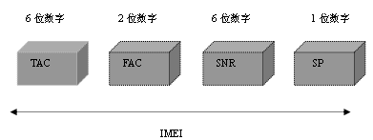
5） IMEI（国际移动台设备识别码）
与每台手机一一对应，全球唯一。 *#06#
图3-5 国际移动台设备识别码的格式
IMEI=TAC+FAC+SNR+SP （3-3）
机型+厂家号+串号+检验码
Notes:
IMEI为TAC + FAC + SNR + SP。IMEI(International Mobile Equipment Identity)是国际移动设备身份码的缩写，国际移动装备辨识码，是由15位数字组成的"电子串号"，它与每台手机一一对应，而且该码是全世界唯一的。每一只手机在组装完成后都将被赋予一个全球唯一的一组号码，这个号码从生产到交付使用都将被制造生产的厂商所记录。
其组成为:
1、前6位数(TAC)是"型号核准号码"，一般代表机型。
2、接着的2位数(FAC)是"最后装配号"，一般代表产地。
3、之后的6位数(SNR)是"串号"，一般代表生产顺序号。
4、最后1位数(SP)通常是"0"，为检验码，目前暂备用。
IMEI码贴在手机背面的标志上，并且读写于手机内存中。它也是该手机在厂家的"档案"和"身份证号"。
如何获得手机的IMEI码：可以在手机待机状态下按"*#06#"获得手机的IMEI码。

Slide 23
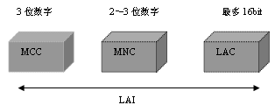
6） LAI（位置区识别码）-位置更新
图3-6 位置区识别码的格式
LAI＝MCC＋MNC＋LAC （3-4）
移动国家号+移动网号+位置区号码
Notes:
位置区识别（LAI, Location Area Identity）是移动通信网络中用于标识移动终端所处位置区域的重要参数。在GSM和UMTS等蜂窝网络系统中，LAI是移动网络架构中位置管理的关键组成部分。
LAI由三个部分组成：
MCC (Mobile Country Code)：移动国家码，由3位数字构成，用于识别不同的国家和地区。
MNC (Mobile Network Code)：移动网络码，通常由1到3位数字组成（取决于国家/地区的需求），用于区分同一国家内的不同移动网络运营商。
LAC (Location Area Code)：位置区码，通常是一个16比特的数值，在一个特定的移动网络运营商的网络内部可以定义最多65536个不同的位置区。
位置区是一个包含多个相邻小区（Cell）的地理区域。
LAI也是保障移动通信安全性和用户隐私的一个方面，因为它与临时移动用户标识（TMSI）一起使用时，可以减少对国际移动用户识别码（IMSI）的频繁暴露。

Slide 24
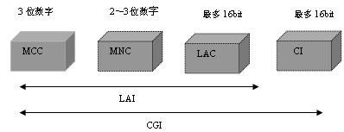
7） CGI（小区全球识别码）-识别一个位置区的小区
图3-7 小区全球识别码的格式
CGI=MCC+MNC+LAC+CI （3-5）
移动国家号+移动网号+位置区号码+小区识别码
Notes:
CGI (Cell Global Identity) 是一种在移动通信网络中用于唯一标识一个小区（Cell）的全球唯一编号。CGI是GSM、UMTS和LTE等蜂窝网络系统中的一个重要参数，用于网络侧对基站小区进行精确的定位和管理。
CGI由两部分组成：
LAC (Location Area Code)：位置区码，用于标识一个较大的地理区域，称为位置区。
CI (Cell Identifier)：小区标识符，用于在一个位置区内唯一标识一个具体的小区。
在组合形式上，CGI通常是这样表示的：
对于GSM系统，CGI = MCC + MNC + LAC + CI，其中MCC是移动国家码，MNC是移动网络码，它们共同确定了网络运营商及所在国家或地区。
对于UMTS/LTE系统，CGI的概念相对应的是ECGI（E-UTRAN Cell Global Identifier），ECGI = MCC + MNC + TAC + ECI，其中TAC是Tracking Area Code（追踪区码），ECI是E-UTRAN Cell Identifier（E-UTRAN小区标识符）。
CGI的主要作用在于帮助移动核心网和无线网络识别并追踪移动设备在不同小区间的移动情况，便于进行移动性管理，如切换、位置更新等操作，同时也服务于网络规划、优化以及故障排查等方面。

Slide 25
8） BSIC（基站识别码）-识别相邻具有相同载频的不同基站
3bit
3bit
NCC
BCC
BGIC
图3-8 基站识别码的格式
BSIC=NCC+BCC （3-6 ）
网络色码+基站色码
Notes:
BSIC称为基站识别码，由网络色码（BCCBSIC的格式为：NCC－BCC）；NCC取值范围为：0～7；BCC取值范围为：0～7。
基站识别码 Base Station Identity Code
包括PLMN色码和基站色码。用于区分不同运营者或同一运营者广播控制信道频率相同的不同小区。
BSIC用于移动台识别相同载频的不同基站,特别用于区别在不同国家的边界地区采用相同载频且相临的基站,BSIC为一个6bit编码:BSIC=NCC(3bit)+BCC(3bit)
NCC:PLMN色码,用来识别相邻的PLMN网
BCC:BTS色码,用来识别相同载频的不同的基站.

Slide 26
3．GSM业务
基本业务
电信业务，主要指包括电话、紧急呼叫、传真和短消息服务等。
承载业务，不仅支持语音业务，还支持数据业务。
补充业务，是对基本业务的改进和补充，非单独的，需和基本业务一起提供服务。主要包括呼叫前转、呼叫限制、呼叫等待、会议电话和计费通知等。

Slide 27
3.2 GSM的空中接口
在GSM系统中，其空中接口就是指MS和BSS之间的接口，又称Um接口。
空中接口是借助无线电波传递信息的，连接的用户众多，而且随着用户终端的多样性和环境的复杂多变，空中接口呈现广泛性和多样性。
MS(Mobile Station，移动台)与网络之间的接口，也被称为空中接口(Air Interface)。Um接口用于传输MS与网络之间的信令信息和业务信息。

Slide 28
3.2.1 技术参数
GSM采用FDMA和TDMA混合接入方式
FDMA是指在一定的频段上分配n个载波频率
TDMA是指在一个载频上分为8个时隙。
GSM主要有GSM900、GSM1800和GSM1900这3类,都是FDD工作方式,目前我国主要的两大GSM为GSM900及GSM1800

Slide 29
3.2.1 技术参数
表3-1 我国GSM系统的主要技术参数
特性 | GSM900 | GSM1800
频段（MHz） | 890-915（上行） 935-960（下行） | 1710-1785（上行） 1805-1880（下行）
工作频带（MHz） | 25 | 75
每帧TDMA的时隙数 | 8 | 8
上下行隔离（MHz） | 45 | 95
频道间隔（KHz） | 200 | 200
频道数 | 124 | 374

Slide 30
GSM在上下行频段安排中，上行频段频率低于下行频段,
主要是考虑到上、下不对称的传输能力。
频率越高，覆盖同样的范围需要更大的发射功率,
而基站能比移动台提供更大发射功率，所以采取上述频段安排方式

Slide 31
3.2.2 空中接口的物理结构
1、空中接口的帧结构
在GSM系统中，每个载频，在时间上被定义为一个个TDMA帧（简称为帧）相连接，每个TDMA帧包括8个时隙（TS0－TS7），所有TDMA帧中同号时隙提供一个物理信道，如图2-31所示。
空中的传输速率为270.833kbit/s，每个时隙占用576.9μs，相当于承载156.25bit的数据，一帧的时间为4.615ms。

Slide 32


GSM系统物理信道：
空中的TDMA帧是连续的
一个超高帧为一个循环计数周期
计数周期为2，715，648个TDMA帧
2
1
0
7
6
5
4
3
2
1
0
7
6
5
4
3
2
1
0
7
6
5
4
3
2
1
0

Slide 33

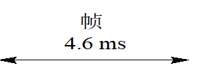
0 1 2 3 4 5 6 7
图3-9 GSM的TDMA/FDMA接入方式

Slide 34
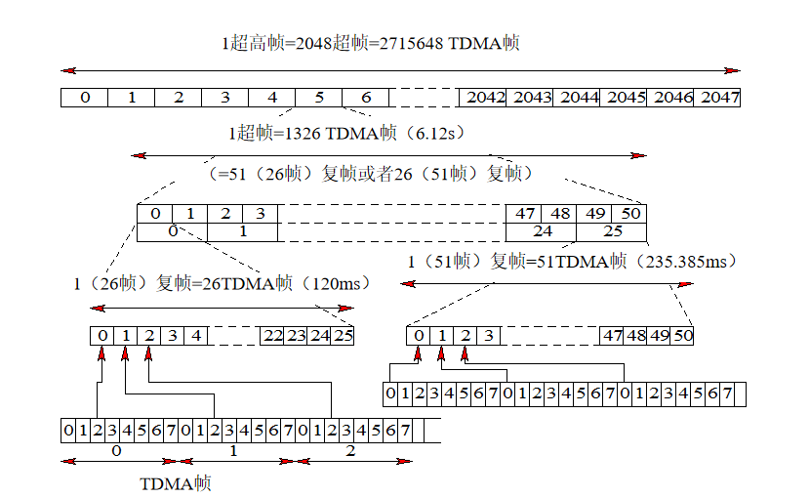
图3-10 GSM系统的各种帧及时隙的格式

Slide 35
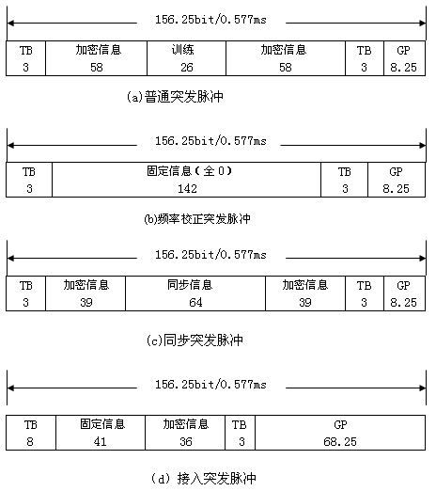
2. 突发脉冲序列
图3-11 4种不同功能
突发序列的格式
Notes:
突发脉冲序列是GSM通信系统中用于在TDMA（Time Division Multiple Access）框架下发送信息的基本单位。
突发脉冲是以不同的信息格式携带不同逻辑信道，在一个时隙内传输，由100多个调制比特组成的脉冲序列。
可以将突发脉冲看成是逻辑信道在物理信道传输的载体。
1、普通突发脉冲序列（Normal Burst，NB）：用于携带各种用户和控制信道的信息，如TCH（Traffic Channels，业务信道）
2、接入突发脉冲序列（Access Burst，AB）：专门用于承载RACH（Random Access Channel，随机接入信道）上的信息
3、频率校正突发脉冲序列（Frequency Correction Burst，FB）：用于传输FCCH（Frequency Correction Channel，频率校准信道）上的信息
4、同步突发脉冲序列（Synchronization Burst，SB）：用于承载SCH（Synchronization Channel，同步信道）上的信息，使移动台能够获得必要的时钟同步和帧同步信息，以便正确解析和解码后续的突发脉冲序列。
突发脉冲序列在TDMA帧的不同时隙中按预定的顺序和时间点发送，构成了GSM通信的基础结构。

Slide 36
3. GSM信道
1） GSM信道分类
图3-12 GSM系统的逻辑信道分类

Slide 37
表3-2 GSM系统各逻辑信道的功能表
逻辑信道 | 突发脉冲方式 | 方向 | 功能
频率校正信道 | 频率 校正 | BS→MS | 广播用于校正终端频率的信息
同步信道 | 同步 | BS→MS | 广播帧同步和基站识别码信息
广播控制信息 | 普通 | BS→MS | 广播一般信息
寻呼信道 | 普通 | BS→MS | 传输基站寻呼移动台信息
随机接入信道 | 接入 | BS←MS | 用于终端随机提出入网申请，即请求分配一个SDCCH
准许接入信道 | 普通 | BS→MS | 用于基站对终端的入网请求作出应答，即分配一个SDCCH或TCH
独立专用控制信道 | 普通 | BS↔MS | 用于分配TCH之前传送信息
慢速辅助控制信道 | 普通 | BS↔MS | 伴随TCH或SDCCH，双向传输信息
快速辅助控制信道 | 普通 | BS↔MS | 传输与SDCCH相同的信息，只是在没有分配SDCCH时才使用
业务信道 | 普通 | BS↔MS | 主要传输数字话音或数据，其次还可传输少量的控制信息

Slide 38
2）逻辑信道到物理信道的映射
假设一个小区有n个载频，为F0、F1、F2、F3……Fn-1，时隙数为TS0、TS1……TS7。
通常，将F0载频中的TS0用作将公共信道承载广播信道和公用控制信道，如BCCH、FCCH、SCH、PCH、AGCH及RACH复用；TS1承载专用控制信道，如SDCCH、SACCH复用。
F0的TS2……TS7，及F1……Fn-1中的时隙都用来承载业务信道TCH。在小容量地区和建站初期，也可以考虑采用F0载频中的TS0承载全部控制信道，包括广播信道、公用控制信道和专用控制信道。

Slide 39
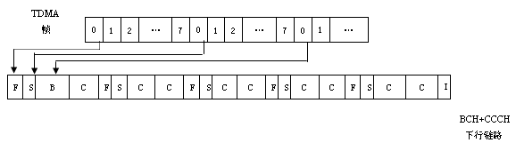
⑴ 控制信道的映射
F（FCCH）：移动台据此校正频率
S（SCH）：移动台据此读TDMA帧号和基站识别码BSIC
B（BCCH）：移动台据此读有关广播通用信息
I（IDEL）：空闲帧
图3-13 BCH和CCCH在下行链路上的复用方式

Slide 40
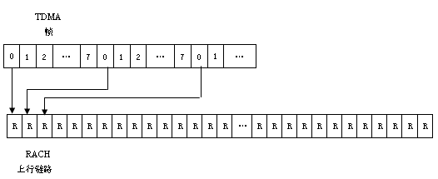
图3-14 上行链路中，TS0上RACH的复用

Slide 41
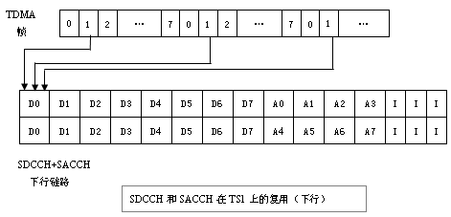
图3-15 SDCCH和SACCH在TS1上的复用

Slide 42
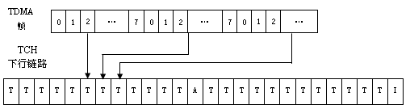
⑵ 业务信道的映射
图3-16 TCH的复用方式

Slide 43
4. GSM中的信道特性和抗衰落技术
多径衰落。在无线通信领域，多径指无线电信号从发射天线经过多个路径抵达接收天线的传播现象。大气层对电波的散射、电离层对电波的反射和折射，以及山峦、建筑等地表物体对电波的反射都会造成多径传播。
阴影衰落。移动通信中，阴影衰落是由障碍物阻挡造成的阴影效应，接受信号强度下降，但该强度值会随地理改变缓慢变化，又称慢衰落。
时延扩展。移动信道的多径环境引起的信号多径衰落可从时域角度方面进行描述：各路径长度不同使得信号到达时间不同，基站发送一个脉冲信号，则接收信号中不仅含有该信号，还包含有它的各个时延信号，这种由于多径效应使接收信号脉冲宽度扩展的现象，称为时延扩展。

Slide 44
抗衰落技术：⑴ 信道编码
信道编码的本质是为了提高通信的可靠性，其过程是通过某种约定在源数据码流中加插一些码元，接收端解码时利用这些冗余信息检测误码并纠正错误，从而达到改善传输质量的目的。
在GSM系统中，将20ms语音帧的信息比特分为两类：第一类是182bit对差错敏感的信息码；第二类是对差错不敏感的78bit信息码。对第二类比特不进行信道编码，对第一类比特加入奇偶校验比特和尾比特，再使用（2，1，5）结构的卷积编码器进行编码。

Slide 45
⑵ 交织编码
交织编码的目的是把一个较长的突发差错离散成随机差错，再用纠正随机差错的编码技术消除随机差错。
交织深度越大，则离散度越大，抗突发差错能力也就越强，但交织深度越大，交织编码处理时间越长，从而造成数据传输时延增大，也就是说，交织编码是以时间为代价的，因此，交织编码属于时间隐分集。
GSM系统的交织跨度为40ms，使用8×114的交织矩阵。

Slide 46
⑶ 均衡和分集接收
均衡是指对信道特性的均衡，即接收端的均衡器产生与信道相反的特性，用来抵消信道的时变多径传播特性引起的码间干扰。
GSM的实际传输带宽为200KHz，高于信道的相干带宽（150KHz左右），因此，GSM系统需要采用均衡器去除频率选择性衰落的影响，均衡的算法有很多种，目前在GSM中使用最多的是Viterbi均衡算法。
分集接收是抗衰落的一种有效措施，GSM系统可选多天线接收（基站）和多径RAKE接收（手机）两种分集接收方式。

Slide 47
⑷ 跳频技术
跳频是把一个宽频段分成若干个频率间隔（称为频道或频隙），由一个伪随机序列控制发射机在某一特定的驻留时间发送信号的载波频率。跳频分为快跳频和慢跳频。
在GSM中采用的是慢跳频技术，因为在GSM中要求在整个突发脉冲期间传输的频隙保持不变，所以GSM每隔4.615ms改变一次载波频率。

Slide 48
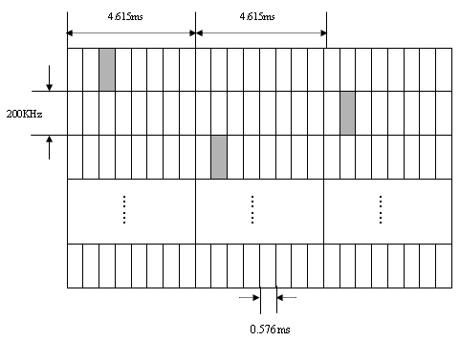
图3-17 GSM系统的跳频示意图

Slide 49
1）跳频
载波频率在很宽频率范围内按某种图案(序列)进行跳变
GSM系统的跳频示意图
采用每帧改变频率的方法，即每隔 4.615 ms改变载波频率， 亦即跳频速率为 1/4.615 ms = 217 跳/秒。

Slide 50
⑸ 语音激活与功率控制
语音激活技术也称为间断传输（DTx）技术，其基理是只在有话音信号时才打开发射机，其余时间都是关闭的，一方面可以减少干扰，提高了系统容量，另一方面减少移动台的电能消耗。
功率控制的目的是保证通信质量良好的前提下，使发射机的发射功率最小，平均功率的减少就会相应的降低同信道干扰。移动台在小区内移动时，当它离基站较近时，就降低发射功率，以减少对其他用户的干扰，当它离基站较远时，就相应地增加功率，来补偿远距离的路径衰耗。

Slide 51
3.3 GSM系统控制与管理
3.3.1 位置的登记和更新
对于新入网的用户，首先需通过MSC在相应的HLR中登记注册，移动台在移动过程中引起位置变化的信息需在VLR登记，这样便于通信网对移动台的监控。
移动用户位置信息的更新主要存在两种情况下。
第一种情况，当移动用户从一个网络服务区到另外一个网络服务区，移动台将向新区中的网络发送更新请求信息，网络端将移动台注册在新区的VLR中，同时HLR也随着VLR的信息进行更新，并通知旧区中的VLR删除用户的有关信息。
第二种情况，移动台周期性的更新。当网络在一定的时间内没有收到移动台的任何信息时，那么网络可能无法获知移动台的状况，为了随时掌控移动台的信息，系统就要求移动台在一定的时间内登记一次。

Slide 52
3.3.2 越区切换（跨覆盖区域切换）
所谓越区切换是指移动用户在通话期间从一小区移动到另外一个小区，网络能实时控制将移动台从原来的信道切换到新小区的某个信道，并且保持通话不间断。
越区切换主要分为3大类。
⑴、同一BSC控制区内不同小区之间的切换
⑵、同一MSC/VLR内不同BSC控制小区间的切换
⑶、不同MSC/VLR控制的小区间的切换

Slide 53
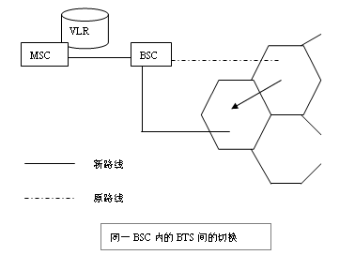
新路线
原路线
图3-18 同一BSC控制区内不同小区之间的切换过程

Slide 54
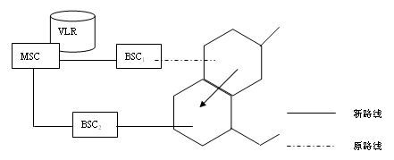
图3-19 同一MSC/VLR内不同BSC控制小区间的切换过程

Slide 55
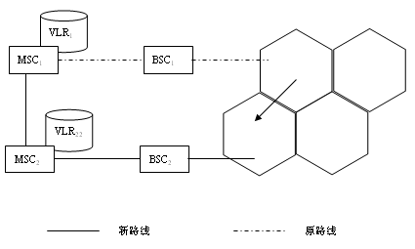
图3-20 不同MSC/VLR控制的小区间的切换

Slide 56
3.3.3 鉴权与加密
GSM系统中，为鉴权和加密提供了3种算法，即A3、A5和A8算法，鉴权中心（AUC）为鉴权和加密提供了一个3参数组，即随机数（RAND）、符号响应（SRES）和加密密钥（Kc），其产生过程如图3-21所示。
对于新入网的用户，系统为其分配一个128bit的鉴权密钥Ki和一个15位的IMSI，均存储在AUC和SIM卡中。
在HLR的请求下，AUC中首先产生一个128bit的随机数（RAND）；然后通过鉴权算法A3和加密算法A8，用RAND和Ki分别计算出32bit的SRES和64bit的Kc；最后将RAND、SRES和Kc送至HLR。

Slide 57
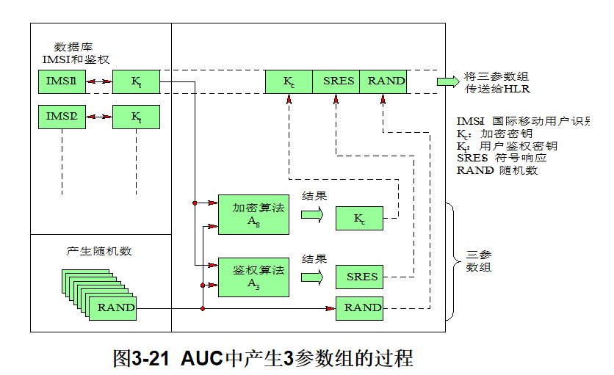
Notes:
GSM系统中，为鉴权和加密提供了3种算法，即A3、A5和A8算法，鉴权中心（AUC）为鉴权和加密提供了一个3参数组，即随机数（RAND）、符号响应（SRES）和加密密钥（Kc），其产生过程如图3-21所示。
对于新入网的用户，系统为其分配一个128bit的鉴权密钥Ki和一个15位的IMSI，均存储在AUC和SIM卡中。
在HLR的请求下，AUC中首先产生一个128bit的随机数（RAND）；然后通过鉴权算法A3和加密算法A8，用RAND和Ki分别计算出32bit的SRES和64bit的Kc；最后将RAND、SRES和Kc送至HLR。

Slide 58
图3-22 GSM加密模式传输

Slide 59
GSM系统采用的安全措施
⑴ 鉴权
⑵ 加密
⑶ 移动设备识别
⑷ 国际用户识别码（IMSI）保密

Slide 60
3.4 IS-95 CDMA系统概述
IS-95标准全称是“双模式宽带扩频蜂窝系统的移动台—基站兼容标准”。 IS-95标准提出了“双模系统”，该系统可以兼容模拟和数字操作，从而易于模拟蜂窝系统和数字系统之间的转换。
IS-95 CDMA蜂窝系统开发的声码器采用码激励线性预测（CELP)）编码算法，也称为QCELP算法。其基本速率是8 kb/s， 但是可随输入话音消息的特征而动态地分为4种， 即 8、4、2、1 kb/s， 可以9.6、4.8、2.4、1.2 kb/s的信道速率分别传输。
在数字蜂窝通信系统中，全网必须具有统一的时间标准，这种统一而精确的时间基准对CDMA蜂窝系统来说尤为重要。 CDMA利用全球定位系统GPS的时间。

Slide 61
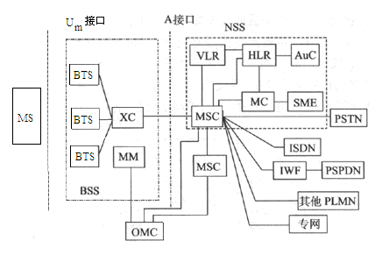
网络交换子系统
移动台
基站子系统
图3-23 IS-95 CDMA系统网络结构

Slide 62
该系统是一种直接序列扩频CDMA系统，它允许同一小区内的用户使用相同的无线信道，完全取消了对频率规划的要求。
工作频段为1.2288MHz，可提供64个码道。
为了克服多径效应，采用了RAKE接收、交织和天线分集技术。
CDMA系统具有频率资源共享的特点，具有越区软切换能力。为了减少远近效应，采用了严格的功率控制技术。前向链路和反向链路采用不同的调制扩频技术。
Notes:
在前向链路上，基站通过采用不同的扩频序列同时发送小区内全部用户的用户数据，同时还要发送一个导频码，使得所有移动台在估计信道条件时，可以使用相干载波检测；在反向链路上，所有移动台以异步方式响应，并且由于基站的功率控制，理想情况下，每个移动台具有相同的信号电平值。

Slide 63
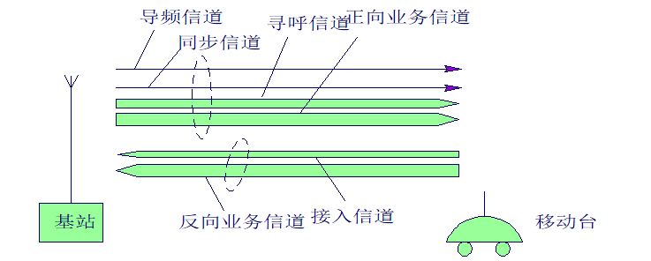
3.5 IS-95 CDMA的空中接口
3.5.1 IS-95 CDMA的正向信道
1. 正向传输逻辑信道
图3-24 IS-95 CDMA蜂窝系统的信道示意图

Slide 64
2. 正向传输
⑴ 数据速率
同步信道的数据速率为1200b/s，寻呼信道为9600b/s或4800b/s，正向业务信道为9600b/s、4800b/s、2400b/s和1200b/s。正向业务信道的数据在每帧（20ms）末尾有8bit，称为编码器尾比特，它的作用是把卷积编码器置于规定的状态。
此外，在9600b/s和4800b/s的数据中都含有帧质量指示比特（即CRC检验比特），前者为12bit，后者为8bit。因此，正向业务信道的信息速率分别是8.6kb/s、4.0kb/s、2.0kb/s和0.8kb/s。

Slide 65
⑵ 卷积编码
数据在传输之前都要进行卷积编码，卷积码的码率为1/2，约束长度为9。
⑶ 码元重复
对于同步信道，经过卷积编码后的各个码元，在分组交织之前，都要重复一次（每个码元连续出现2次）。对于寻呼信道和正向业务信道，只要数据率低于9600b/s，在分组交织之前都要重复。速率为4800b/s时，各码元要重复一次（每码元连续出现2次）；速率为2400b/s，各码元要重复3次（每码元连续出现4次）；速率为1200b/s，各码元要重复7次（每码元连续出现8次）。这样做可以使各种信息速率均变成相同的调制码元速率，即19200个调制码元每秒 。

Slide 66
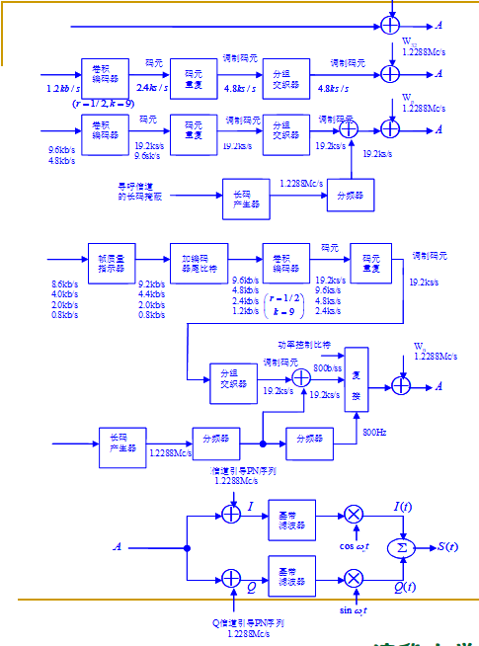
图3-25 CDMA正向信道
传输的结构图

Slide 67
W₃₂
1.2288Mc/s
卷积
编码器
码元
码元
重复
调制码元
分组
交织器
调制码元
W_{p}
1.2288Mc/s
卷积
编码器
码元
码元
重复
调制码元
分组
交织器
调制码元
9.6kb/s
4.8kb/s
19.2ks/s
9.6sk/s
19.2ks/s
19.2ks/s
19.2ks/s
寻呼信道
的长码掩蔽
长码
产生器
1.2288Mc/s
分频器
图3-25分解图（一）

Slide 68
帧质量
指示器
加编码
器尾比特
卷积
编码器
码元
码元
重复
调制码元
8.6kb/s
4.0kb/s
2.0kb/s
0.8kb/s
9.2kb/s
4.4kb/s
2.0kb/s
0.8kb/s
9.6kb/s
4.8kb/s
2.4kb/s
1.2kb/s
19.2ks/s
9.6ks/s
4.8ks/s
2.4ks/s
19.2ks/s
功率控制比特
W_{n}
1.2288Mc/s
调制码元
800b/ss
复
接
分组
交织器
19.2ks/s
19.2ks/s
长码
产生器
分频器
分频器
800Hz
1.2288Mc/s
I信道引导PN序列
1.2288Mc/s
图3-35分解图（二）

Slide 69
基带
滤波器
基带
滤波器
图3-25分解图（三）

Slide 70
⑷ 分组交织
所有码元在重复之后都要进行分组交织。同步信号所用的交织跨度等于26.666ms，相当于码元速率为4800s/s时的128个调制码元宽度。交织器组成的阵列是8行×16列（即128个单元）。
寻呼信道和正向业务信道所用的交织跨度等于20ms，这相当于码元速率为19200s/s时的384个调制码元宽度。交织器组成的阵列是24行×16列（即384个单元）。

Slide 71
⑸ 数据掩蔽
数据掩蔽用于寻呼信道和正向业务信道，其作用是为通信提供保密。掩码器把交织器输出的码元流和按用户编址的PN序列进行模2加。这种PN序列是工作在时钟为1.2288MHz的长码，每一调制码元长度为1.2288×106/19200=64个PN子码宽度。
长码经分频后，其速率变为19200s/s，因而送入模2相加器进行数据掩蔽的是每64个子码中的第一个子码起作用。

Slide 72
⑹ 正交扩频
为了使正向传输的各个信道之间具有正交性，在正向CDMA信道中传输的所有信道都要用64进制的Walsh函数进行扩展。号码为0的Walsh函数W0分配给导频信道，号码为32的Walsh函数W32分配给同步信道。号码为1~7的Walsh函数W1~W7分配给寻呼信道，其余Walsh函数分配给正向业务信道。Walsh函数的子码速率为1.2288Mc/s，并以52.083（64/1.2288×106）为周期重复，此周期就是正向业务信道调制码元的宽度。

Slide 73
⑺ 四相扩展
在正交扩展之后，各种信号都要进行四相扩展。四相扩展所用的序列为引导PN序列。引导PN序列的作用是给不同基站发出的信号赋予不同的特征，便于移动台识别所需的基站。不同的基站使用相同的PN序列，但各自采用不同的时间偏置。不同的时间偏置用偏置系数表示，偏置系数共512个，编号从0到511。置时间等于偏置系数乘以64，单位是PN序列子码数目。引导PN序列的周期长度是32768/1228800=26.66ms，即每2秒有75个PN序列周期。

Slide 74
⑻ 信道参数
表3-3 同步信道参数
参 数 | 数据率1200b/s
PN子码速率（Mc/s） | 1.2288
卷积编码码率 | 1/2
码元重复后出现次数 | 2
调制码元速率（s/s） | 4800
每调制码元子码数 | 256
每比特的子码数 | 1024

Slide 75
表3-4 寻呼信道参数
参 数 | 数据率（b/s）
 | 9600 | 4800
PN子码速率（Mc/s） | 1.2288 | 1.2288
卷积编码码率 | 1/2 | 1/2
码元重复后出现次数 | 1 | 2
调制码元速率（s/s） | 19200 | 19200
每调制码元子码数 | 64 | 64
每比特的子码数 | 128 | 256

Slide 76
表3-5 正向业务信道参数
参 数 | 数据率（b/s）
 | 9600 | 4800 | 2400 | 1200
PN子码速率（Mc/s） | 1.2288 | 1.2288 | 1.2288 | 1.2288
卷积编码码率 | 1/2 | 1/2 | 1/2 | 1/2
码元重复后出现次数 | 1 | 2 | 4 | 8
调制码元速率（s/s） | 19200 | 19200 | 19200 | 19200
每调制码元子码数 | 64 | 64 | 64 | 64
每比特的子码数 | 128 | 256 | 512 | 1024

Slide 77
3.5.2 IS-95 CDMA的反向信道
1、反向传输逻辑信道
接入信道
反向业务信道
2、反向传输

Slide 78
(六十四进制)
码元
码元
码元
调制码元
(沃尔什子码)
加编码
器尾比特
卷积
编码器
码元
重复
分组
交织器
正交
调制器
4.4kb/s
4.8kb/s
14.4ks/s
28.8ks/s
28.8ks/s
4.8ks/s(=307.2kc/s)
I信道引导序列
1.2288Mc/s
基带
滤波器
1/2PN子码
延时=406.9ns
PN子码
1.2288Mc/s
D
基带
滤波器
长码
产生器
Q信道引导序列
1.2288Mc/s
长码掩蔽
图3-26 IS-95 CDMA反向信道传输的结构图（a）

Slide 79
帧质量
指示器
加编码
器尾比特
卷积
编码器
码元
码元
重复
码元
分组
交织器
码元
28.8ks/s
14.4ks/s
7.2ks/s
3.6ks/s
8.6kb/s
4.0kb/s
2.0kb/s
0.8kb/s
9.2kb/s
4.4kb/s
2.0kb/s
0.8kb/s
9.6kb/s
4.8kb/s
2.4kb/s
1.2kb/s
28.8ks/s
28.8ks/s
I信道引导序列
1.2288Mc/s
帧数据率
(六十四进制)
基带
滤波器
正交
调制器
调制码元
数据猝发
随机化器
4.8ks/s
(307.2kc/s)
1.2288Mc/s
PN子码
基带
滤波器
D
长码
产生器
Q信道引导序列
1.2288Mc/s
长码掩蔽
图3-26 IS-95 CDMA反向信道传输的结构图（b）

Slide 80
⑴ 数据速率
接入信道用4800b/s的固定速率。反向业务信道用9600b/s、4800b/s、2400b/s和1200b/s的可变速率。两种信道的数据中均加入编码器尾比特，用于把卷积编码器复位到规定的状态。
⑵ 卷积编码
接入信道和反向业务信道所传输的数据都要进行卷积编码，卷积码的码率为1/3，约束长度为9。
⑶ 码元重复
反向业务信道的码元重复方法和正向业务信道一样。数据率为9600b/s时，码元不重复；数据率为4800b/s、2400b/s和1200b/s时，码元分别重复1次、3次和7次（每一码元连续出现2次、4次和8次）。这样就使得各种速率的数据都变换成28800码元每秒。

Slide 81
⑷ 分组交织
所有码元重复之前都要进行分组交织。分组交织的跨度为20ms。交织器组成的阵列是32行×18列（即576个单元）。
⑸ 可变数据速率传输
为了减少移动台的功耗和减小它对CDMA信道产生的干扰，对交织器输出的码元用一时间滤波器进行选通，只允许所需码元输出，而删除其他重复的码元。
⑹ 正交多进制调制
在反向CDMA信道中，把交织器输出的码元每6个作为1组，用26=64进制的Walsh函数之一进行传输。调制码元的传输速率为28800/6=4800s/s。调制码元的时间宽度为1/4800=208.333。每1调制码元含6个子码，因此Walsh函数的子码速率为64×4800=307.2kc/s，相应的子码宽度为3.255。

Slide 82
⑺ 直接序列扩展
在反向业务信道和接入信道传输的信号都要用长码进行扩展。前者是数据猝发随机化产生器输出的码流与长码模2加；后者是64进制正交调制器输出的码流和长码模2加。
⑻ 四相扩展
反向CDMA信道四相扩展所用的序列就是正向CDMA信道所用的I与Q引导PN序列。经过PN序列扩展之后，Q支路的信号要经过一个延迟电路，把时间延迟1/2个子码宽度（409.901ns），再送入基带滤波器。

Slide 83
⑼ 信道参数
表3-6 反向业务信道参数
参 数 | 数据率（b/s）
 | 9600 | 4800 | 2400 | 1200
PN子码速率（Mc/s） | 1.2288 | 1.2288 | 1.2288 | 1.2288
卷积编码码率 | 1/3 | 1/3 | 1/3 | 1/3
传输占空比（%） | 100 | 50 | 25 | 12.5
码元速率（s/s） | 28800 | 28800 | 28800 | 28800
每调制码元的码元数 | 6 | 6 | 6 | 6
调制码元的速率（s/s） | 4800 | 4800 | 4800 | 4800
沃尔什子码速率（kc/s） | 370.20 | 370.20 | 370.20 | 370.20
调制码元宽度（ ） | 208.33 | 208.33 | 208.33 | 208.33
每码元的PN子码数 | 42.67 | 42.67 | 42.67 | 42.67
每调制码元的PN子码数 | 256 | 256 | 256 | 256
每沃尔什子码的PN子码数 | 4 | 4 | 4 | 4

Slide 84
表3-7 接入信道参数
参数 | 数据率4800b/s
PN子码速率（Mc/s） | 1.2288
卷积编码码率 | 1/3
码元重复出现次数 | 2
传输占空比（%） | 100
码元速率（s/s） | 28800
每调制码元的码元数 | 6
调制码元的速率（s/s） | 4800
沃尔什子码速率（kc/s） | 370.20
调制码元宽度（ ） | 208.33
每码元的PN子码数 | 42.67
每调制码元的PN子码数 | 256
每沃尔什子码的PN子码数 | 4

Slide 85
3.6 IS-95 CDMA的控制功能
3.6.1 软切换
软切换是指移动台开始与新的基站通信但不立即中断它和原来基站通信的一种切换方式。软切换只能在同一频率的CDMA信道中进行。软切换是CDMA蜂窝系统独有的切换方式，可有效地提高切换的可靠性，而且若移动台处于小区的边缘上，软切换能提供正向业务信道分集，也能提供反向业务信道的分集，从而保证通信质量。

Slide 86
同一CDMA信道的导频分为4类：
⑴ 激活组：和分配给移动台的正向业务信道结合的导频。
⑵ 候补组：未列入激活组，但具有足够的强度表明它与正向业务信道结合并能成功地被解调。
⑶ 邻近组：未列入激活组和候补组，但可作为切换的备用导频。
⑷ 剩余组：未列入上述⑴、⑵、⑶组的导频。

Slide 87
导频强度
门限(上)
门限(下)
O
t
(1)
(2)
(3)
(4)
(5)
(6)
(7)
邻近组
候补组
激活组
邻近组
图3-27 软切换过程

Slide 88
软切换期间移动台和基站之间的信息交换
⑴ 导频强度超过门限（上），移动台向基站发送一导频强度测量消息，并把导频转换到候补组；
⑵ 基站向移动台发送一切换引导消息；
⑶ 移动台把导频转换到激活组，并向基站发送一切换完成消息；
⑷ 导频强度降低到门限（下）之下，移动台启动切换下降计时器；
⑸ 切换下降计时器终止；移动台向基站发送一导频测量消息；
⑹ 基站向移动台发送一切换消息；
⑺ 移动台把导频从激活组转移到邻近组，并向基站发送一切换完成消息。

Slide 89
3.6.2 软容量
在CDMA系统中，用户数目和服务质量之间可以相互折中，灵活确定。例如系统经营者可以在话务量高峰期将误帧率稍微提高，从而增加可用信道数。同时，当相邻小区的负荷较轻时，本小区受到的干扰减少，容量就可适当增加。
体现软容量的另一种形式是小区呼吸功能。所谓小区呼吸功能就是指各个小区的覆盖大小是动态的，当相邻两个小区负荷一轻—重时，负荷重的小区通过减小导频发射功率，使本小区的边缘用户由于导频强度不够，切换到相邻小区，使负荷分担，即相当于增加了容量。
Notes:
这项功能对切换也特别有用，可避免信道紧缺而导致呼叫中断。在模拟系统和数字TDMA系统中，如果一条信道不可用，呼叫必须重新被分配到另—条信道，或者在切换时中断。但是在CDMA系统中，在一个呼叫结束前，可以接纳另一个呼叫

Slide 90
3.6.3 功率控制
1．功率控制功能
2．反向功率控制方法
3．正向功率控制方法

Slide 91
3.6.4 鉴权与加密
第二代移动通信系统的CDMA网络无线接入安全机制采用4种安全算法：
①蜂窝鉴权与语音加密（CAVE）算法，这是北美系统标准，用于查询/响应鉴权协议和密钥生成；
②专用长码掩码（PLCM）算法，用于控制扩频序列，然后将扩频序列与语音数据异或实现语音保密；
③基于线性反馈移位寄存器（LFSR）的流密码ORYX（由4个发明者名字的首字母命名）算法，用于无线用户数据加密服务；
④增强的分组加密算法（ECMEA），对称密码，用于加密信令消息，包括短消息。

Slide 92
鉴权
⑴ 全局查询响应过程
移动台MS首先向基站BS发起接入请求，接着MS根据BS的RANDC计算得到AUTHR，即 AUTHR=CAVE(IMSI, ESN, SSD_A, RANDC)。同时，基站使用相同的RANDC进行相同计算得到一个AUTHR。如果MS和BS拥有相同的RANDC、AUTHR和COUNT，则鉴权成功，认为此MS是合法的。否则就发起唯一查询响应或更新SSD。
⑵ 唯一查询响应过程
首先BS生成RANDU发送给MS，接着MS将其作为CAVE算法的输入参数并执行算法，即 AUTHR=CAVE(IMSI, ESN, SSD_A, RANDU)。然后MS将计算结果AUTHU发送给基站，BS使用它内部的SSD_A值与MS相同的算法计算出AUTHU，两者AUTHU相比较，若相同，鉴权成功；若不相同，BS拒绝访问或发起SSD更新。

Slide 93
与GSM安全机制的比较
GSM系统鉴权技术相对于CDMA系统鉴权技术而言要简单得多，所有场合下的鉴权都一视同仁，处理机制完全相同。由此可知，CDMA系统的鉴权机制和规程相对于GSM要复杂得多，这主要是由CDMA的安全保密体制及其算法本身决定的。
GSM和CDMA的安全机制都基于私钥密码技术，都具有一个主密钥；都提供匿名性，认证和保密服务，所有算法秘密设计，没有经过公开的安全论证就投入使用。GSM系统中，主密钥Ki直接用于产生认证签名。CDMA系统中，主密钥A_Key并不直接用于认证，而是由它生成中间密钥SSD，再由SSD产生认证签名和子密钥，这是CDMA系统的一个优点。
GSM和IS-95都只对移动台采用单向鉴权，对来自网络的攻击和假冒没有防范功能。加密密钥都采用私钥机制，加密复杂度有待加强。

